Slide 1
Laravel #1

Slide 2
구성
라라벨이란?
각 폴더의 구성 및 역할
기본 개념
Artisan?
테스트 개발

Slide 3
라라벨이란
• PHP기반으로 하는 웹 프레임워크로서 Taylor Otwell과
커뮤니티 회원에 의해 개발 됨
• 현대적인 PHP기능을 최대한 활용하여 아름답고 우아하게
코드를 작성할 수 있으며 다양하고 풍부하고 사용하기 쉬운
기능을 제공하므로 약간의 코딩으로 강력하고 견고한
웹 어플리케이션을 개발할 수 있음

Slide 4
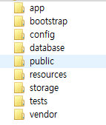
어플리케이션 구조(루트 디렉토리)
디렉토리 경로 | 역할
/app/ | 어플리케이션의 핵심코드
/bootstrap/ | 프레임워크가 부팅 하고 오토로딩 설정 파일
/config/ | 어플리케이션 설정파일 존재
/database/ | 데이터베이스 마이그레이션과 시드 파일 존재
/public/ | 프론트엔드 관리 assets (css, javascript, image) 등
/resources/ | layout 페이지
/test/ | 자동화된 테스트 파일 존재
/vendors/ | 컴포저의 의존성 폴더(autoload.php)

Slide 5
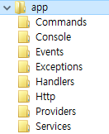
어플리케이션 구조(app폴더 디렉토리)
디렉토리 경로 | 역할
/app/Commands/ | 명령어를 모아두는 곳
/app/Console/ | 콘솔 명령어를 모아두는 곳(commands 폴더, kernel 존재) artisan을 이용한 command 개발시 사용
/app/Events/ | 이벤트 클래스를 모아두는 곳
/app/Exceptions/ | 어플리케이션 예외 핸들러 포함, 응용프로그램에서 발생하는 예외를 선언
/app/Handlers/ | commands, event의 핸들러 선언됨
/app/Http/Controller | 컨트롤러들이 모여 있는 곳
/app/Http/Middleware | middleware에서 처리하는 모듈을 모아둠
/app/Http/Requests | request간 공통 처리(form 등..)
/app/Providers/ | 각 서비스의 프로바이더들 존재(app, event, command, route, config)
/app/Services/ | 다양한 헬퍼서비스들 포함

Slide 6
bootstrap(부트스트래핑)
부트스트래핑은 쉽게 생각하면 부팅
시작 /public/index.php
/bootstrap/autoload.php의 정의로딩(psr4)
3. /bootstrap/app.php 서비스 컨테이너 생성
서비스 event, command, queue, cache등..
생성한 서비스를 해당 provider에 제공
bootstrap(부트스트레핑)->부팅
4. /app/http/kernel.php 동작
요청을 실행하기전 처리(에러 처리, 로그 설정, middleware, 어플리케이션 동작 환경의 감지 등)
response, request 처리

Slide 7
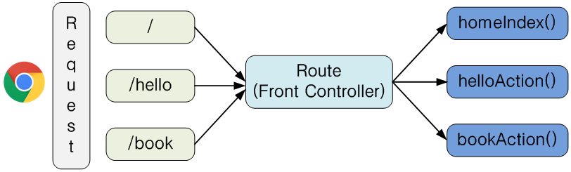
URL라우팅
applicantion boot -> 모든 service provider 등록 ->
router에서 라우팅 or 해당컨트롤러에 request 전달 or 미들웨어 실행

Slide 8
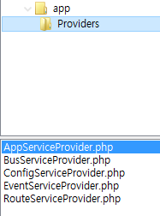
Service Provider
각 서비스들 등록 후 제공하는 곳
/app/provider/폴더 아래 App,Bus,Config,Event,Route 존재

Slide 9
Service Container
- 각 서비스들 이라고 생각하면 쉬움
- command, event리스너 등의 각 서비스들
- 기타 커스텀 서비스 들

Slide 10
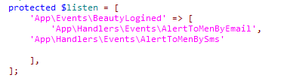
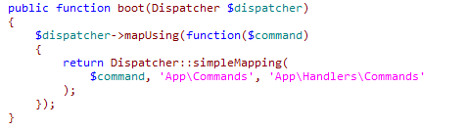
Service Provider
각 서비스의 구현된 패턴에 따라 맵핑 형태가 달라짐
EventProviderService
CommandProviderService

Slide 11
Artisan CLI
라라벨에 포함된 커맨드라인 인터페이스 이름.
라라벨에 내장된 명령행 방식의 통합 유틸리티로 루비온레일의 rails 콘솔처럼 라라벨로 프로젝트를 진행
artisan은 어플리케이션 개발에 도움되는 많은 명령어 제공
cmd:laravel> php artisan list 명령어로 명령어 리스트 확인 가능
cmd:laravel> php artisan help migrate 도움말 확인

Slide 12
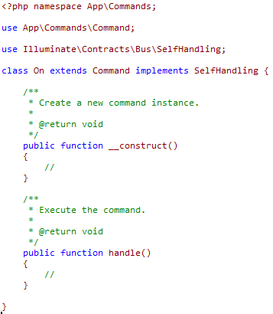
Artisan CLI(커맨드 객체생성)
ex> php artisan make:command On

Slide 13
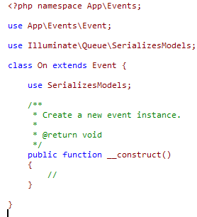


Artisan CLI(이벤트 객체생성)
ex> php artisan make:event On

Slide 14
Artisan CLI(tinker)
어설프게 고치다라는 뜻
데이터베이스를 대화형으로 프로토타이핑 or 디버깅 가능
tinker 사용
php artisan tinker
insert: ex> DB::insert('insert into posts(title, body) values(?, ?)', ['Second Title', 'Second Body']); / true
select: ex> $post = DB::selectOne('select * from posts where id = ?', [1]);
update: ex> DB::update('update posts set title="Modified Title" where id = ?', [1]);
성공시 1 실패시 0 리턴

Slide 15
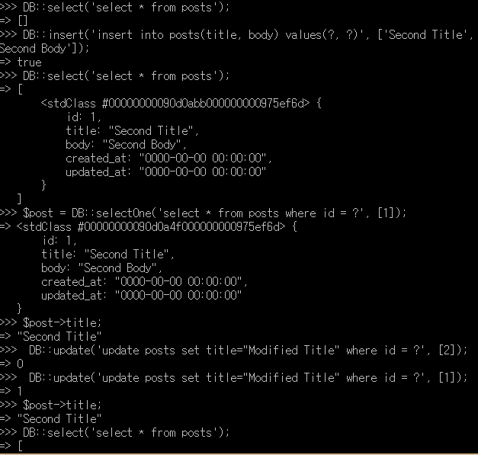
Artisan CLI(tinker)

Slide 16
Migration
마이그레이션은 데이터베이스용 버전 컨트롤러의 일종입니다.
마이그레이션은 데이터베이스 스키마를 수정하고 현재의 스키마 상태를 유지할 수 있도록 해줍니다.
artisan을 이용하여 생성 가능

Slide 17
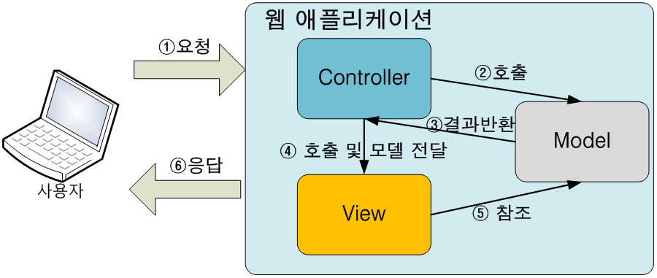
간단한 페이지를 개발
라라벨은 기본 구조는 mvc
mvc 순서 개발

Slide 18
간단한 페이지를 개발
개발순서
호출할 Url생성(컨트롤러 메서드 맵핑)
Migration으로 테이블 생성
Model 작성
Model을 이용한 Controller작성
View 작성
페이지 호출

Slide 19
Url생성
/App/Http/routes.php
> Route::get(‘/home', 'HomeController@index');

Slide 20
Migration을 이용한 테이블생성1
> php artisan make:migration create_home_table
테이블생성

Slide 21
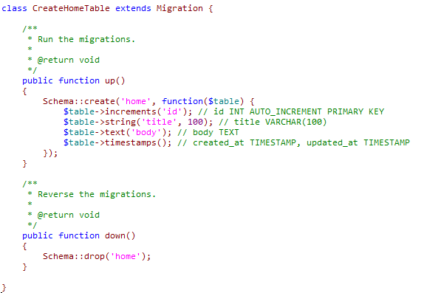
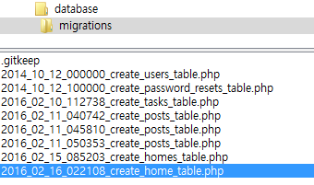
Migration을 이용한 테이블생성2
2016_02_022108_create_home_table.php 생성됨
메서드명 up에 해당 테이블명 정의 및 컬럼들 정의
메서드명 down에 삭제 할 시 테이블 정의

Slide 22

Migration을 이용한 테이블생성3
> php artisan migrate
실행되지 않은 스키마 전체 생성

Slide 23
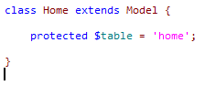
Model 생성
artisan을 이용한 Home이라는 모델생성
> php artisan make:model Home
해당 모델(App\Home)에 맵핑테이블 설정;

Slide 24
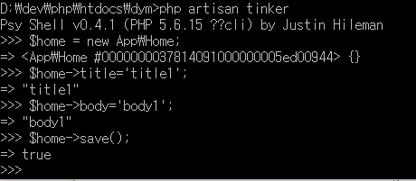
tinekr를 이용한 샘플 데이터 추가
> php artisan tinker
$home = new App\Home;
$home->title = ‘title1’;
$home->body=’body1’;
$home->save();

Slide 25
controller작성
artisan을 이용하여 controller작성
해당 모델 import 및 사용셋팅
view layout 맵핑

Slide 26
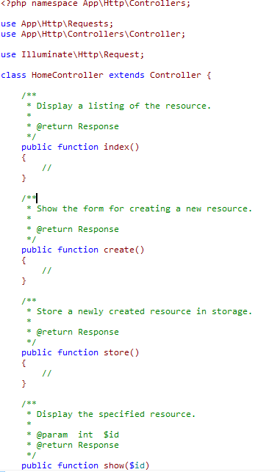
controller작성1
> php artisan make:controller HomeController
기본적으로 필요한 서비스를 상속받음
일반적으로 사용할거 같은 메서드들을 선언

Slide 27
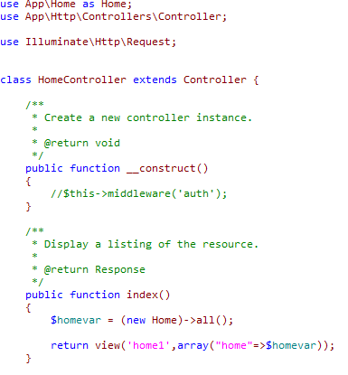
controller작성2
해당 모델(Home)을 불러와 layout에 데이터 바인딩

Slide 28
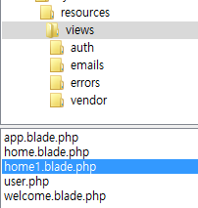
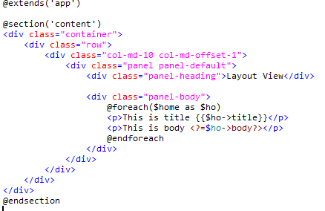
view 레이아웃 작성
/resoureces/views/home1.blade.php생성
해당 바인딩한 모델(Home)의 title과 body 출력

Slide 29
앞으로 더 할 목록
2, 3 : 템플릿 엔진(blade), route심화, controller 심화, DB(엘리퀀츠, 쿼리빌더, 마이그래이션) 심화,
4. session, 컬렉션, 테스트, validation
5. command, event, cache, artisan, queue

